Slide 1

Bonjour tout le monde ! séance n° 9 – 25/06/2025
SoSe 2025 – Französich B
mercredi 10-12h, Cont BH-8
Clara Forster (cforster@uni-muenster.de)

Slide 2
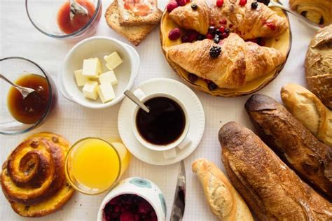
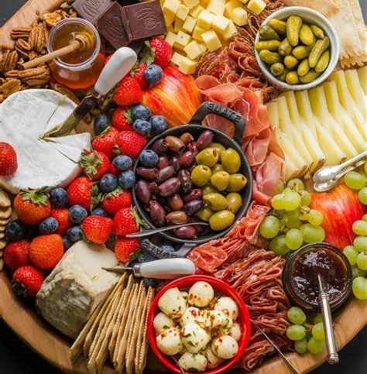
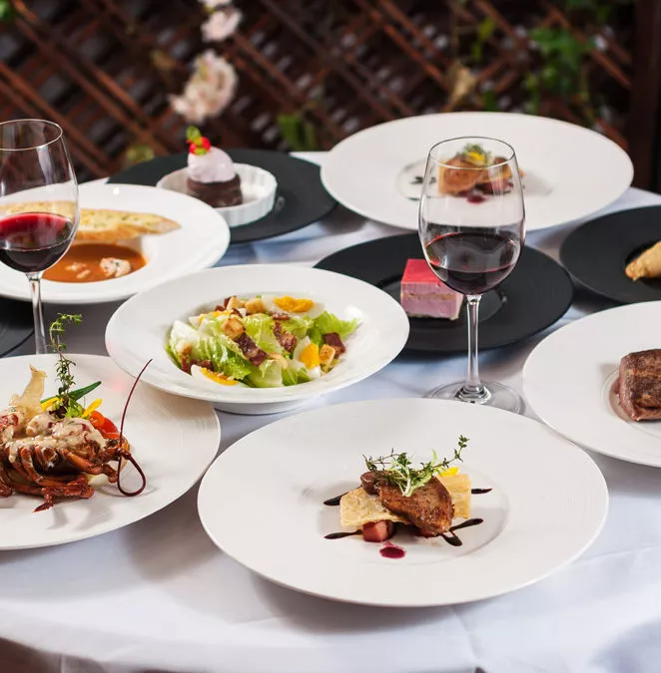
Quelles particularités alimentaires et quels aliments typiquement français est-ce que tu connais ? Note tous les mots que tu connais. Puis, compare avec ta voisine/ton voisin.
Welche typisch französischen Essgewohnheiten und Lebensmittel kennst du? Schreibe alle Wörter auf, die dir einfallen. Dann vergleiche mit deine*r*m Nachbar*in.
manger et boire en France

Slide 3

Fiche de travail « La journée de Margot »
Travaillez à deux. Faites les tâches 1) et 2).
→ Puis consultez la fiche de solution.
Arbeitet zu zweit. Bearbeitet die Aufgaben 1) und 2).
→Vergleicht dann mit dem Lösungsblatt.
Travaillez à quatre. Faites la tâche 3.
Arbeitet zu viert. Bearbeitet die Aufgabe 3).

Slide 4
Mémory
À quatre : jouez le jeu de mémory avec les mots et les images. Dites le mot à voix haute et ajoutez la traduction dans les langues parlées dans votre groupe à chaque fois que vous retournez une carte.
Zu viert : Spielt das Memory-Spiel mit den Vokabeln und Bildern. Bei jeder Karte, die aufgedeckt wird, sagt ihr einmal laut das entsprechende Wort und die Übersetzung des Wortes in den Sprachen, die ihr in eurer Gruppe sprecht.

Slide 5

Le menu du jour dans la coloc
Travail de groupe : discussion
Dans la coloc, vous voulez passer toute la journée de demain ensemble et manger aussi ensemble. Mais chacun.e d‘entre vous a des préférences différentes qui sont écrites sur votre carte de rôle. Discutez en français et choisissez ensemble ce que vous voulez manger. Vous pouvez aussi utiliser d‘autres langues que vous parlez. Remplissez le menu du jour sur la fiche.
Puis présentez votre menu aux autres groupes.
Gruppenarbeit: Diskussion
Ihr wollt als WG den gesamten morgigen Tag gemeinsam verbringen und zusammen essen. Jede*r von euch hat jedoch unterschiedliche Vorlieben, die auf eurer Rollenkarte stehen. Diskutiert auf Französisch, um zusammen zu entscheiden, was ihr essen wollt. Ihr könnt auch andere Sprachen, die ihr sprecht, einbringen. Füllt die Essensplanung auf dem Arbeitsblatt aus und präsentiert es dann den anderen Gruppen.

Slide 6


Bildquellen:
https://archzine.fr/wp-content/uploads/2021/08/id%C3%A9e-ap%C3%A9ritif-ap%C3%A9ritif-sur- une-planche-de-bois-rond-e1629898470924.jpg
https://worldinparis.com/wp-content/uploads/2021/07/French-Breakfast-768x512.jpg
https://www.tout-paris.org/wp-content/uploads/2021/08/plats-typiquements-francais-la-liste.jpg

Slide 7



Au revoir !
À plus !
(à plus tard)
Salut !
À la prochaine !
À toute !
(à toute à l‘heure)
À la semaine prochaine !

